Slide 1
第6章 实践与应用：线代用起来

Slide 2
主要内容
01.
SVD在推荐系统中的应用
02.
利用SVD进行彩色图片压缩

Slide 3
6.1 SVD在推荐系统中的应用
6.1.1 应用背景
有一个风味美食平台，经营着多种不同风味儿的地方特色美食。
在系统中维护着一个原始的打分表，其中表中的行表示各个用户。
列表示各种菜品，每一个用户在对一个菜品消费之后都会对其进行打分，分数为1分~5分，分数越高表示评价越高。
如果该用户没有消费某道菜品，则分数值默认为0分。
在我们的例子中，一共有18名用户对11个不同的菜品进行了打分评价，原始的打分数据如下：

Slide 4
6.1 SVD在推荐系统中的应用
6.1.2 整体思路及源码展示
推荐系统到底应该推荐什么。答案很简单：就是聚焦用户没有消费过的菜品（也就是没有打过分的那些菜品），通过模型评估，分析出某个具体用户可能会喜欢的菜品，然后推荐给他，达到最大可能引导消费的目的。
那么归结起来这里面关键的技术点有三条：
（1）衡量菜品之间的相似性
（2）评分估计
（3）稀疏评分矩阵的处理
Python源代码讲解：

Slide 5
6.1 SVD在推荐系统中的应用
6.1.3 如何衡量菜品之间的相似性
两个菜品，我们通过不同用户对其的打分，将其量化成一个分数向量，然后通过对两个菜品的分数向量进行分析比较，定量的进行两个菜品的相似度计算。计算相似度的方法有很多，例如，有欧式距离、皮尔逊相关系数、余弦相似度等等。
这里，我们采用余弦相似度的方法，来定量分析两个商品的相似程度。
import numpy as np
scoreTable = np.mat([[5,1,4],
[1,5,2],
[5,2,4],
[4,1,4],
])
def cosSim(vec_1, vec_2):
dotProd = float(np.dot(vec_1.T, vec_2))
normProd = np.linalg.norm(vec_1)*np.linalg.norm(vec_2)
return 0.5+0.5*(dotProd/normProd)

Slide 6
6.1 SVD在推荐系统中的应用
6.1.4 真实稀疏数据矩阵的降维处理
我们在计算每两道菜之间的余弦相似度的时候，必须要求找到同时吃过这两道菜的所有顾客为其所打的分值，换句话说，就是参与相似度计算的分数向量的每个元素都必须非零，且来自于相同的几个顾客。
是否依据数据矩阵的实际打分情况，按行对原始打分矩阵进行压缩降维，将其处理成一个低维的矩阵，然后再对其进行余弦相似度的处理呢，这样就能避免上面描述的稀疏矩阵的一些不足。
我们通过行压缩的方式，对矩阵进行行压缩，在行压缩的基础上，推荐算法中通常还需要再乘以奇异值方阵，赋予其对应的权重值，最终获取降维后规模为6×11行压缩矩阵scoreDataRC 。
代码如下：
sigma_K = np.mat(np.eye(6)*sigma[:6])
scoreDataRC = sigma_K * U.T[:6,:] * scoreData
print(scoreDataRC)

Slide 7
6.1 SVD在推荐系统中的应用
6.1.5 评分估计
我们顺利的得到菜品之间两两相似度的值时，我们就可以基于此进行某顾客未购菜品的评分估计了。
基本思想就是，利用该顾客已经评过分的菜品分值，来估计某个未评分菜品的分值，令我们要估计的菜品为
评过的分数分别对应为：
该顾客已经评过分的菜品为
这三件菜品与
的相似度分别为：
由此，我们利用相似度加权的方式，
def estScore(scoreData,scoreDataRC,userIndex,itemIndex):
n = np.shape(scoreData)[1]
simSum = 0
simSumScore = 0
for i in range(n):
userScore = scoreData[userIndex,i]
if userScore == 0 or i == itemIndex:
continue
sim = cosSim(scoreDataRC[:, i], scoreDataRC[:, itemIndex])
simSum = float(simSum + sim)
simSumScore = simSumScore + userScore * sim
if simSum == 0:
return 0
return simSumScore / simSum

Slide 8
6.1 SVD在推荐系统中的应用
6.1.6 菜品推荐结果
代码如下：
n = np.shape(scoreData)[1]
userIndex = 17
for i in range(n):
userScore = scoreData[17, i]
if userScore != 0:
continue
print("index:{},score:{}".format(i, estScore(scoreData, scoreDataRC, userIndex, i)))

Slide 9
6.1 SVD在推荐系统中的应用
6.1.7 方法小结

Slide 10
6.2 利用SVD进行彩色图片压缩
6.2.1 完整源码展示
如何基于奇异值分解的方法
进行彩色图像的压缩处理。
Python源代码：

Slide 11
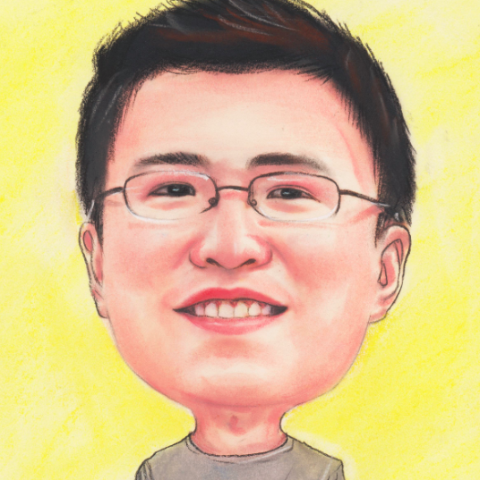
6.2 利用SVD进行彩色图片压缩
6.2.2 图像的数据表示

Slide 12
6.2 利用SVD进行彩色图片压缩
6.2.3 先谈谈灰度图的处理
灰度图的压缩过程比较简单直观。灰度图说的更直白一些就是我们原来常见的黑白图片。在这种情况下，颜色通道只用一维就可以了，通过0-255范围内的不同取值，用来表示白-灰-黑的深浅程度。
原来的3D张量退化成了一个简单的矩阵（我们称其为img矩阵），img矩阵的形状就是用图像的高×宽来进行描述的，而矩阵的元素值就是对应像素的灰度值（取值0-255）。
得到了用来表示灰度图像的img矩阵，接下来的处理过程就非常简单了，我们通过对img矩阵进行奇异值分解，获取了U，sigma， 三个核心矩阵要素，按照压缩的实际需要，我们取前k个奇异值以及相对应的左、右特征向量，就能通过下面的公式完成图像的压缩重建过程：

Slide 13
6.2 利用SVD进行彩色图片压缩
6.2.4 彩色图像的压缩处理思路
我们的解决思路分为三步：
第一步：通道分离。
对于png格式的彩色图片，拥有四个颜色通道R，G，B，A，那我们可以尝试着先将每个颜色通道进行分离，产生四个形状一样，均为图像高×宽的单通道矩阵： imgR、imgG、imgB、imgA。
第二步：矩阵压缩。
我们对每个单通道矩阵进行奇异值分解，按照压缩的实际需要取前k个奇异值，进行四个单通道矩阵的压缩近似，各自的处理过程同灰度图的处理过程完全一样。最后分别形成四个压缩后的矩阵：imgRC、imgGC、imgBC、imgAC。
第三步：图像重建。
我们将四个压缩后的单通道矩阵合并形成表示png格式的3D张量，通过该3D张量来重构出压缩后的彩色图像。

Slide 14
6.2 利用SVD进行彩色图片压缩
6.2.5 代码实现及试验结果
第一步：通道分离的实现过程。
代码如下：
R = imgArray[:, :, 0]
G = imgArray[:, :, 1]
B = imgArray[:, :, 2]
A = imgArray[:, :, 3]
print(R)
print(G)
print(B)
print(A)
第二步：矩阵压缩的具体实现。
def imgCompress(channel,percent):
U, sigma, V_T = np.linalg.svd(channel)
m = U.shape[0]
n = V_T.shape[0]
reChannel = np.zeros((m,n))
for k in range(len(sigma)):
reChannel =
reChannel + sigma[k]* np.dot(U[:,k].reshape(m,1),V_T[k,:].reshape(1,n))
if float(k)/len(sigma) > percent:
reChannel[reChannel < 0] = 0
reChannel[reChannel > 255] = 255
break
return np.rint(reChannel).astype("uint8")

Slide 15
6.2 利用SVD进行彩色图片压缩
6.2.5 代码实现及试验结果
第三步：通道重建的具体实现。
for p in [0.001,0.005,0.01,0.02,0.03,0.04,0.05,0.1,0.2,0.3,0.4,0.5,
0.6,0.7,0.8,0.9]:
reR = imgCompress(R, p)
reG = imgCompress(G, p)
reB = imgCompress(B, p)
reA = imgCompress(A, p)
reI = np.stack((reR, reG, reB, reA), 2)
Image.fromarray(reI).save("{}".format(p)+"img.png")
这就是利用奇异值分解方法对彩色图像进行压缩的思路和操作全过程。

